Slide 1

Notes:
Χρόνος: 30’’. Πες: «Δεν χρειάζεται να ξέρει κανείς σκάκι. Θα τα μάθουμε μαζί, τώρα».

Slide 2

Notes:
Χρόνος: 45’’. Μην πεις ακόμη τα ονόματα. Πες: «Δύο μυστικές δυνάμεις. Θα τις ξεκλειδώσουμε μία-μία». Ζήτα από όλους να φωνάξουν «δύο!».

Slide 3
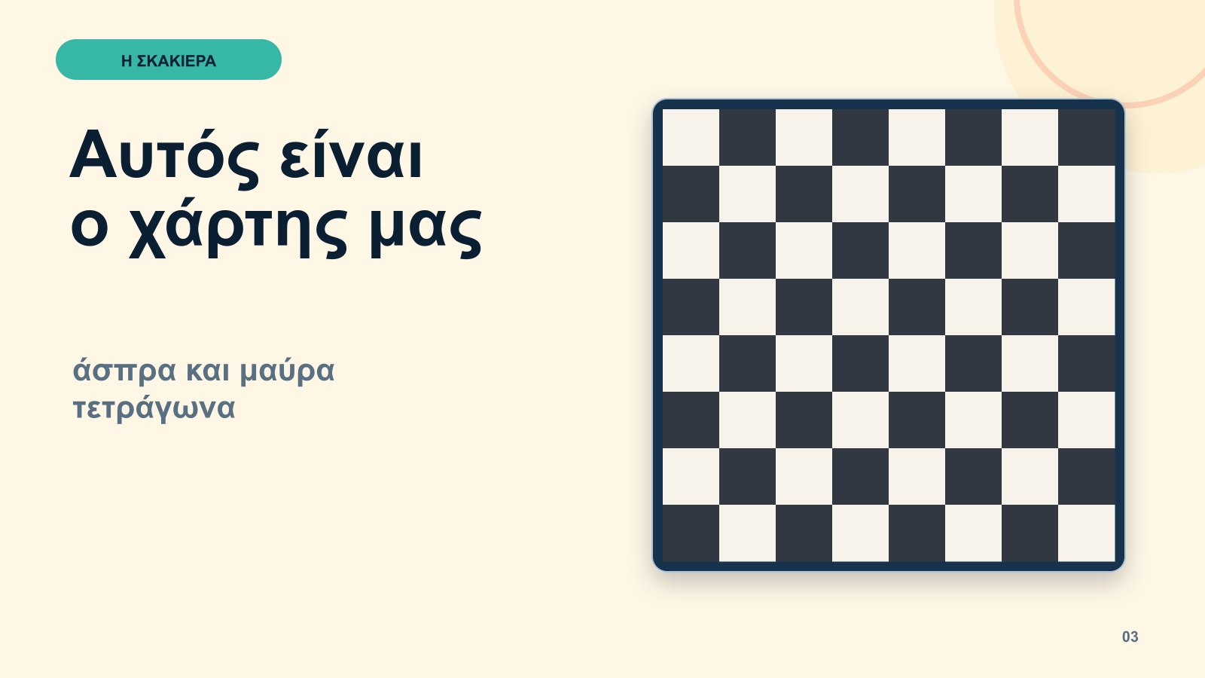
Notes:
Χρόνος: 50’’. Δείξε τη σκακιέρα. Μετρήστε δυνατά μαζί τις οκτώ γραμμές, ενώ τις δείχνεις μία-μία με το χέρι. Μην αναφέρεις συντεταγμένες.

Slide 4
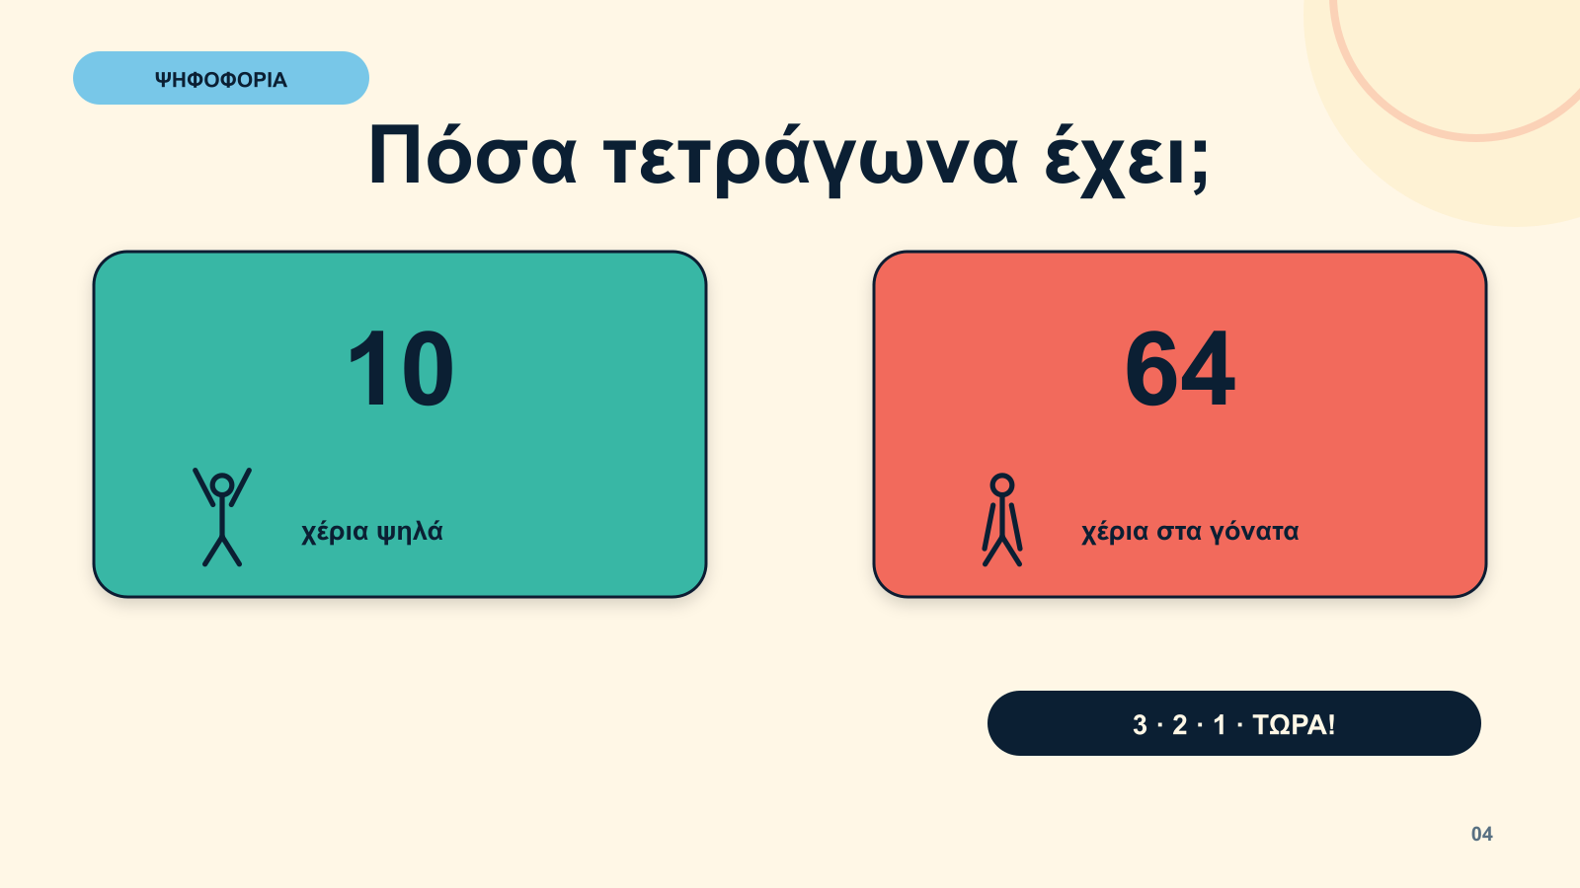
Notes:
Χρόνος: 45’’. Θύμισε: πράσινο σημαίνει χέρια ψηλά, κόκκινο σημαίνει χέρια στα γόνατα. Μέτρα δυνατά «τρία, δύο, ένα, τώρα» και ζήτα να ψηφίσουν όλοι μαζί.

Slide 5
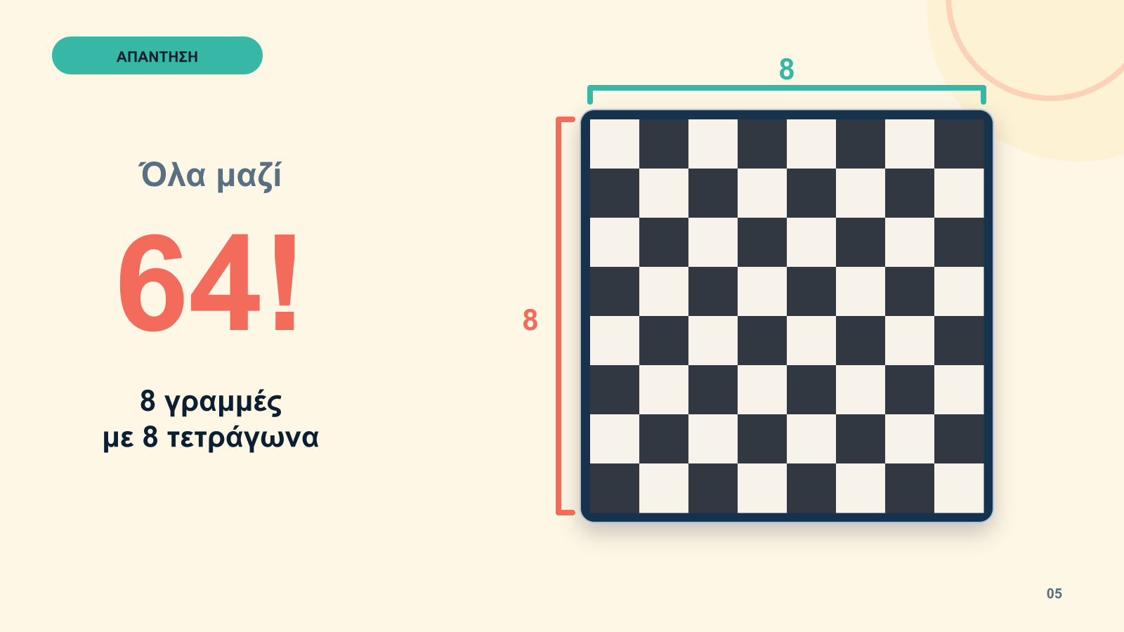
Notes:
Χρόνος: 30’’. Σάρωσε τη σκακιέρα σειρά-σειρά με το χέρι. Μην κάνεις πράξη. Πες: «Οκτώ γραμμές, οκτώ στήλες, όλα μαζί εξήντα τέσσερα». Όλοι φωνάζουν «εξήντα τέσσερα!».

Slide 6
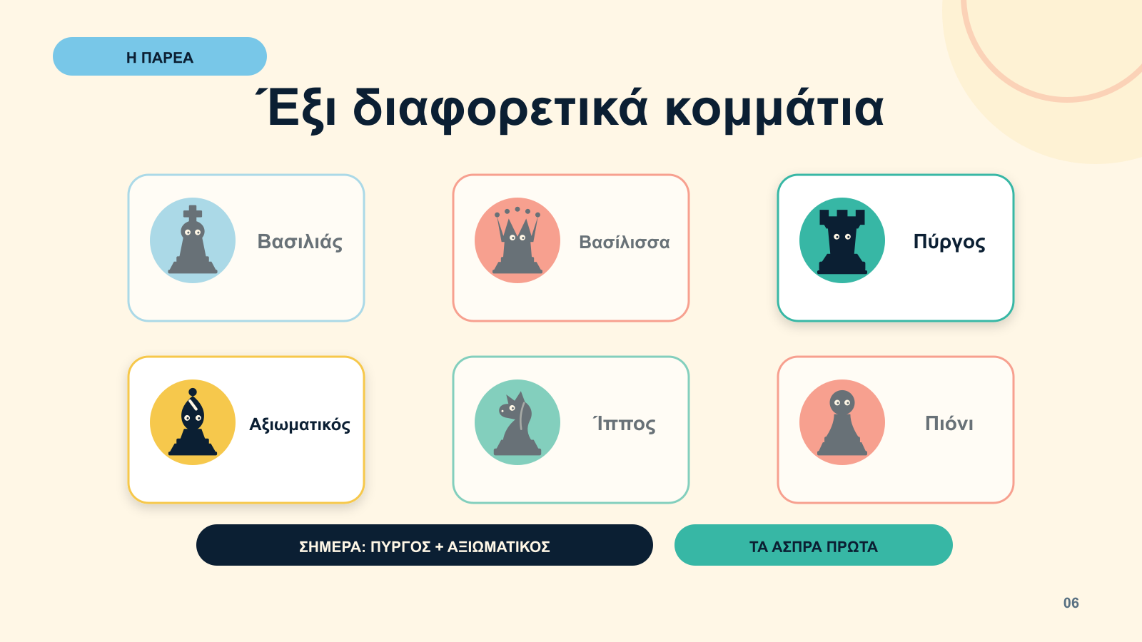
Notes:
Χρόνος: 50’’. Δείξε τα έξι κομμάτια ένα-ένα και πείτε μαζί τα ονόματά τους. Πες καθαρά: «Σήμερα μαθαίνουμε αυτούς τους δύο». Ανέφερε μόνο ότι υπάρχουν άσπρα και μαύρα και ότι τα άσπρα παίζουν πρώτα.

Slide 7
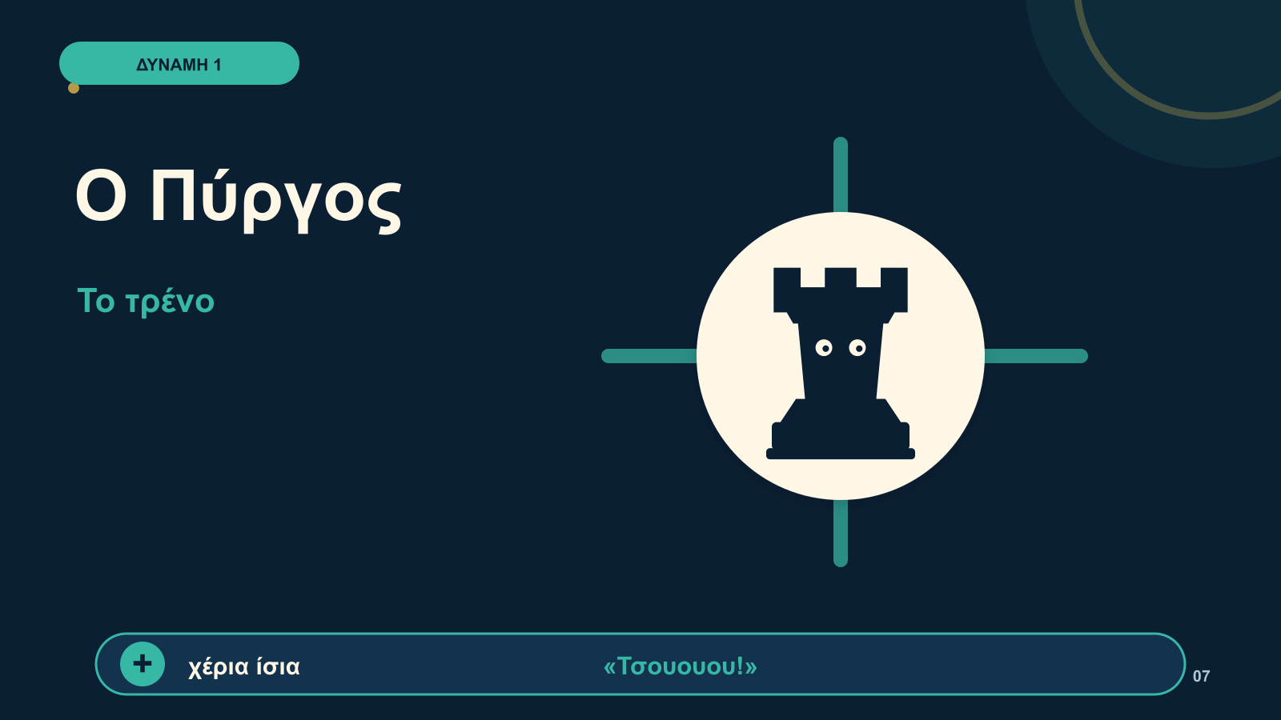
Notes:
Χρόνος: 40’’. Μην προχωρήσεις αν δεν συμμετέχουν όλοι. Κάντε το σύμβολο + με τα χέρια και πείτε μαζί «Τσουουου!».

Slide 8
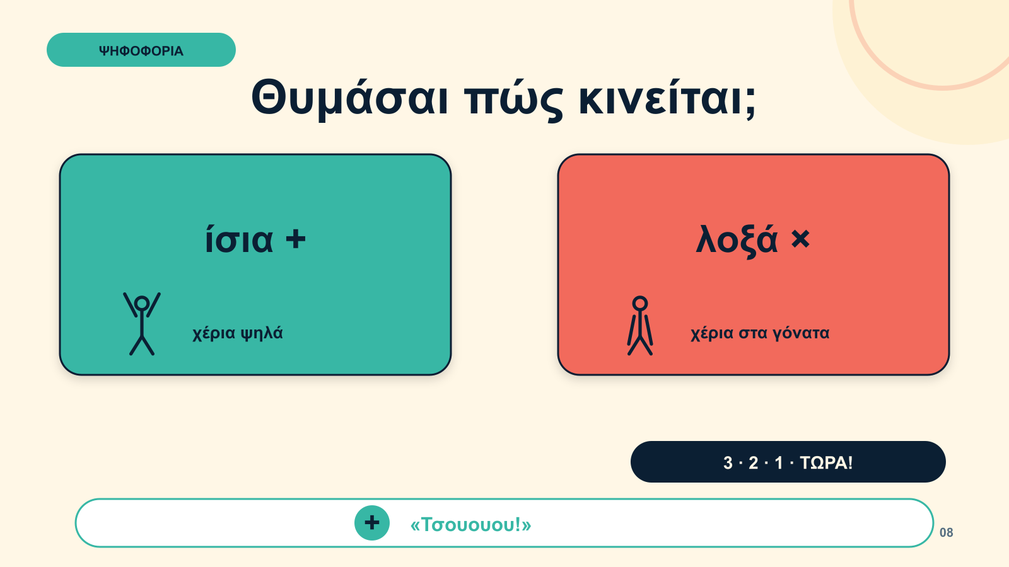
Notes:
Χρόνος: 45’’. Διάβασε δυνατά τις δύο επιλογές. Μέτρα «τρία, δύο, ένα, τώρα» και άφησε όλους να ψηφίσουν ταυτόχρονα.

Slide 9
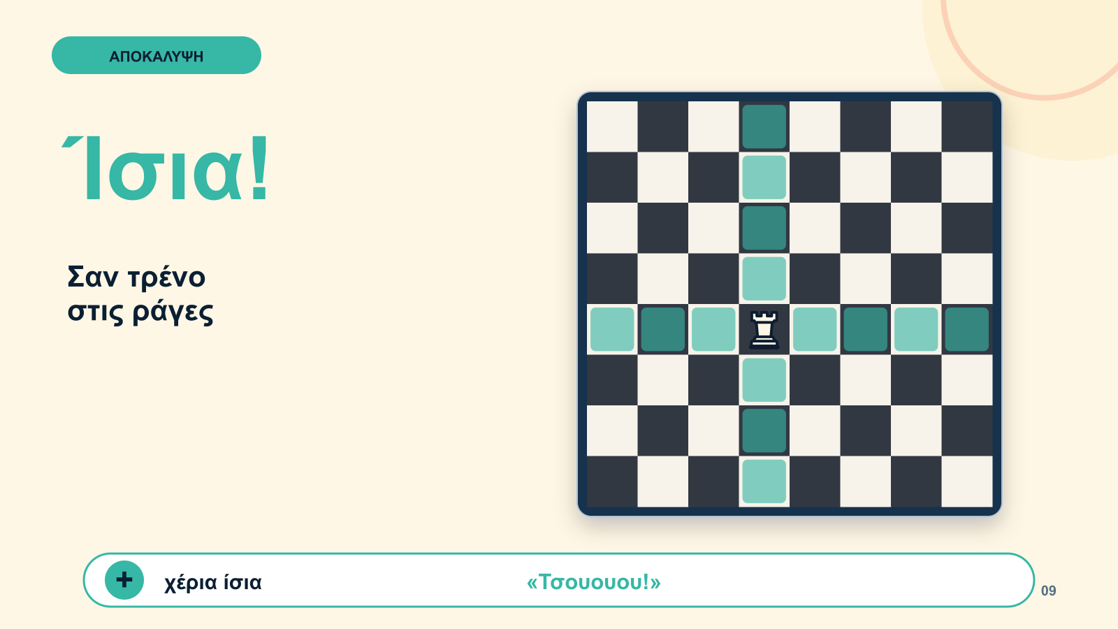
Notes:
Χρόνος: 50’’. Δείξε πρώτα την οριζόντια και μετά την κάθετη γραμμή. Κάντε όλοι «Τσουουου!» μία φορά προς κάθε κατεύθυνση.

Slide 10
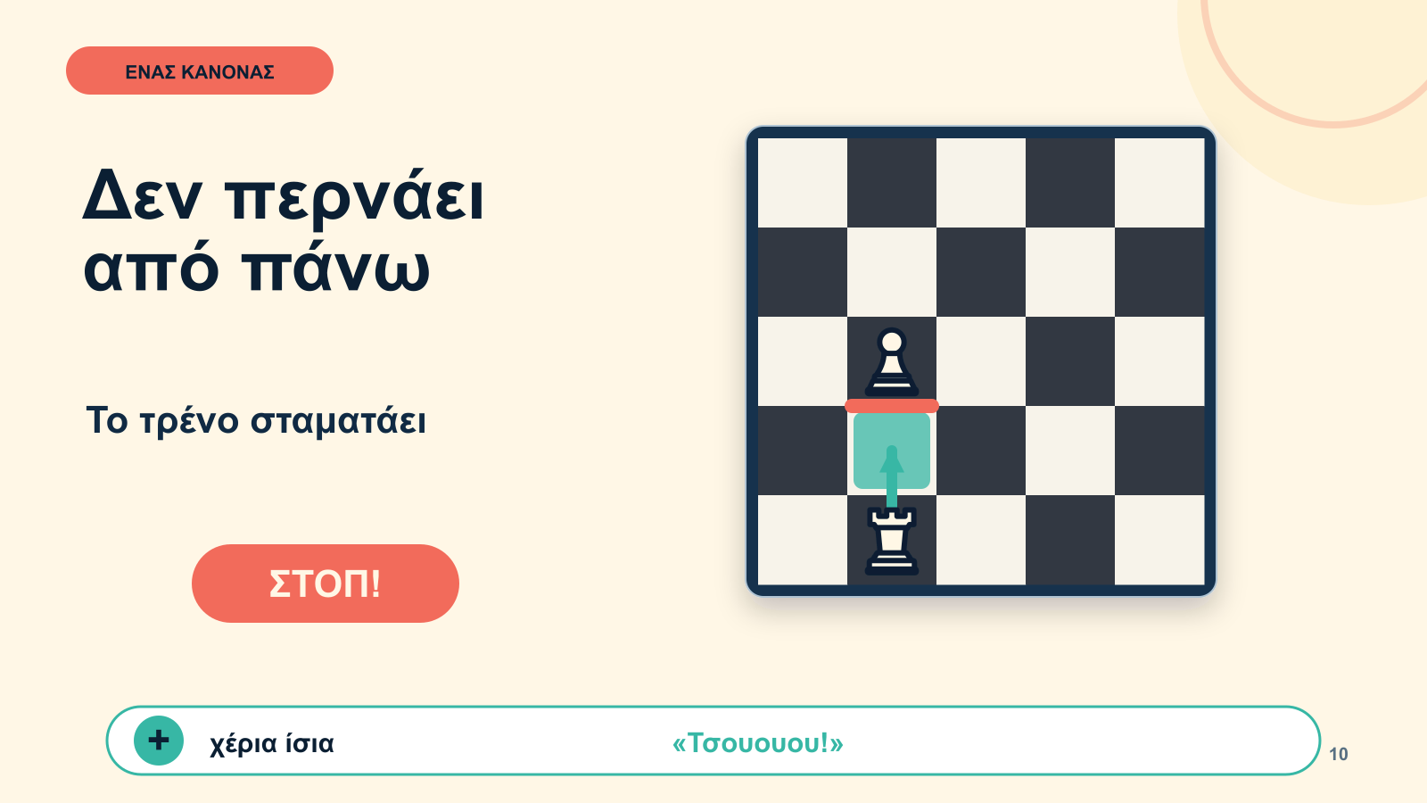
Notes:
Χρόνος: 45’’. Μην πεις «εμπόδιο» ή «φραγμένος». Πες: «Το τρένο σταματάει γιατί κάποιος στέκεται στις ράγες». Όλοι κάνουν στοπ με την παλάμη. Πρόσθεσε: «Κανείς δεν περνάει από πάνω, εκτός από έναν. Θα τον βρούμε στο τέλος».

Slide 11
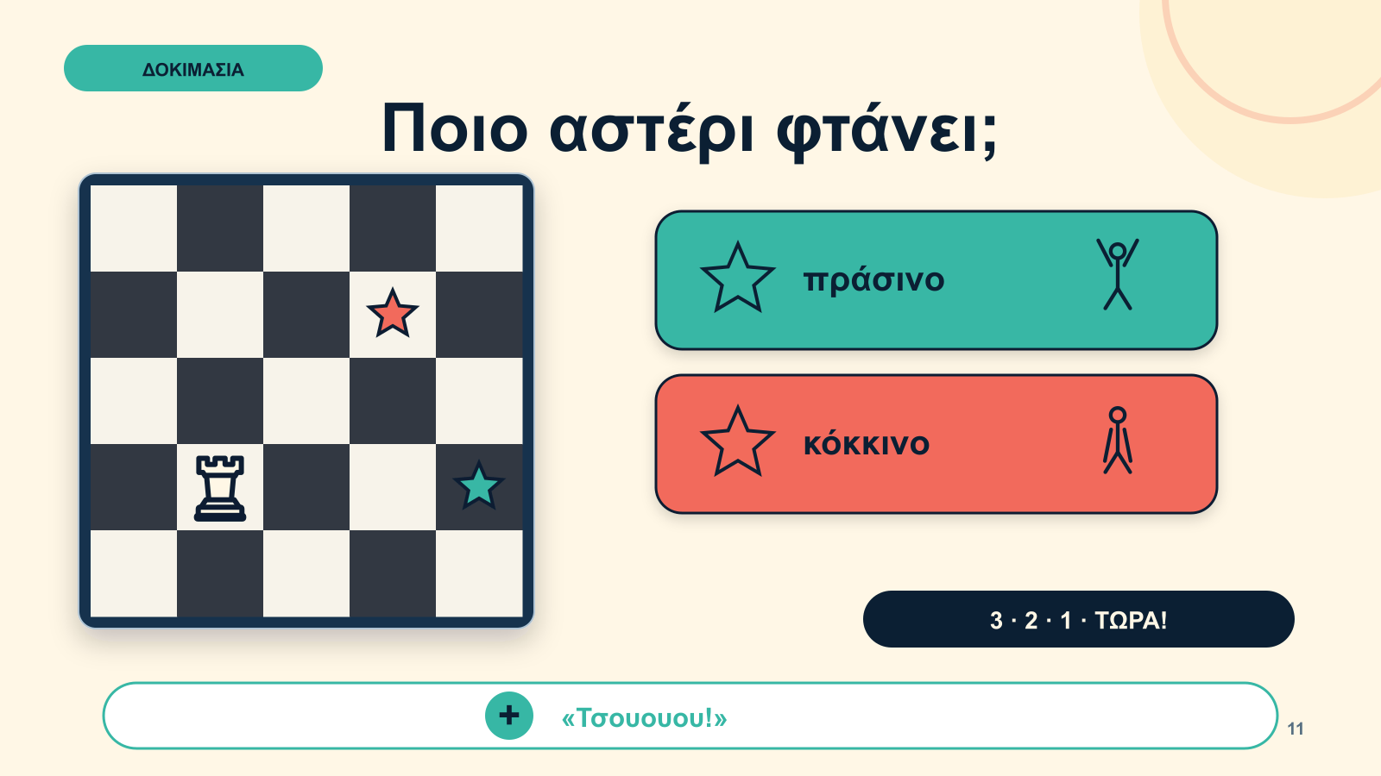
Notes:
Χρόνος: 50’’. Η ερώτηση ελέγχει μόνο την κατεύθυνση. Διάβασε τις δύο στάσεις σώματος, μέτρα αντίστροφα και περίμενε να ψηφίσουν όλοι.

Slide 12
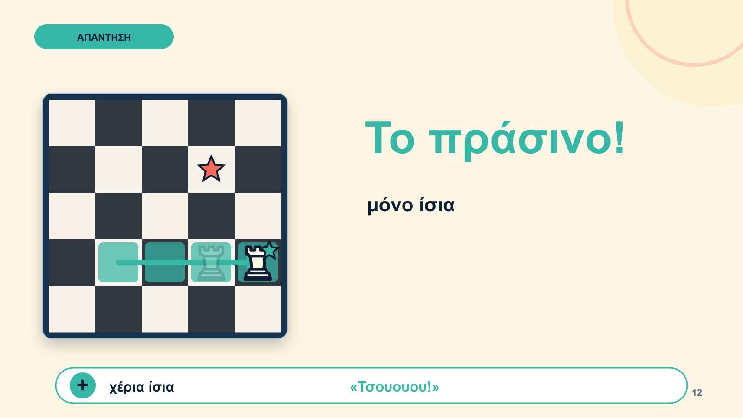
Notes:
Χρόνος: 30’’. Φώτισε τη διαδρομή. Πες: «Ο Πύργος πάει μόνο ίσια». Χειροκρότημα σε όλη την τάξη.

Slide 13
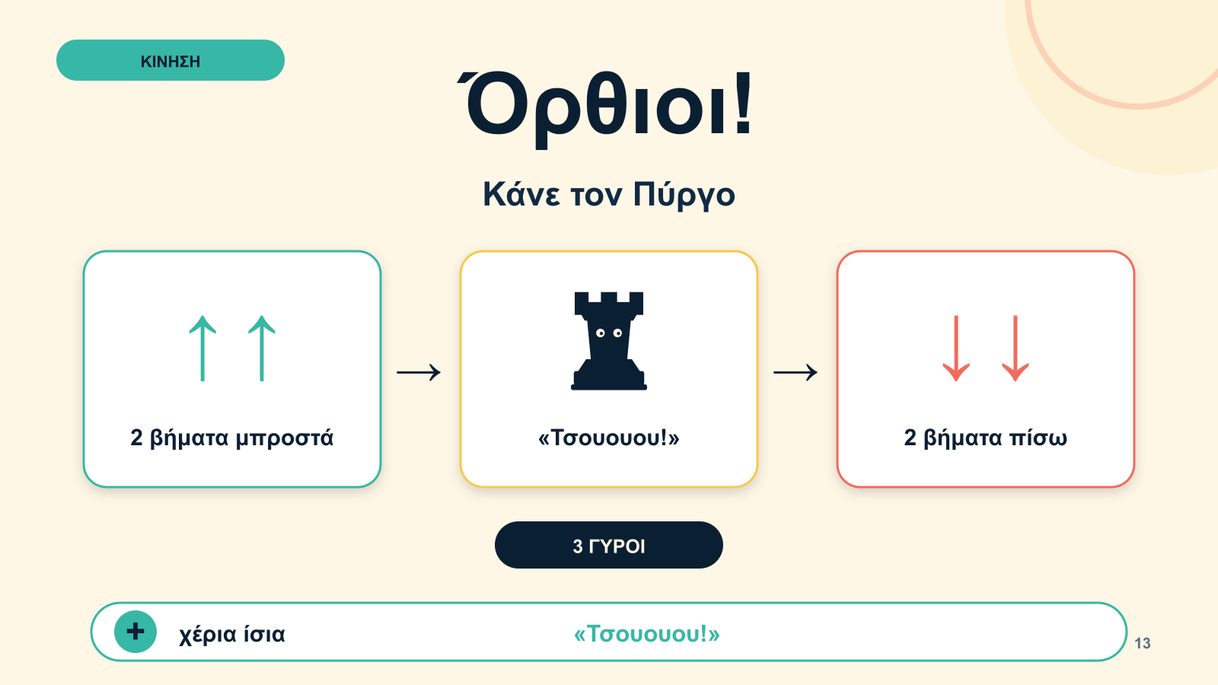
Notes:
Χρόνος: 1’15’’. Όλοι όρθιοι. Δύο βήματα ίσια μπροστά και «Τσουουου!». Δύο βήματα πίσω και ξανά «Τσουουου!». Κάντε τρεις γύρους και καθίστε. Αν η τάξη είναι στενή, μένουν στη θέση τους και κάνουν δύο κινήσεις των χεριών μπροστά και πίσω.

Slide 14
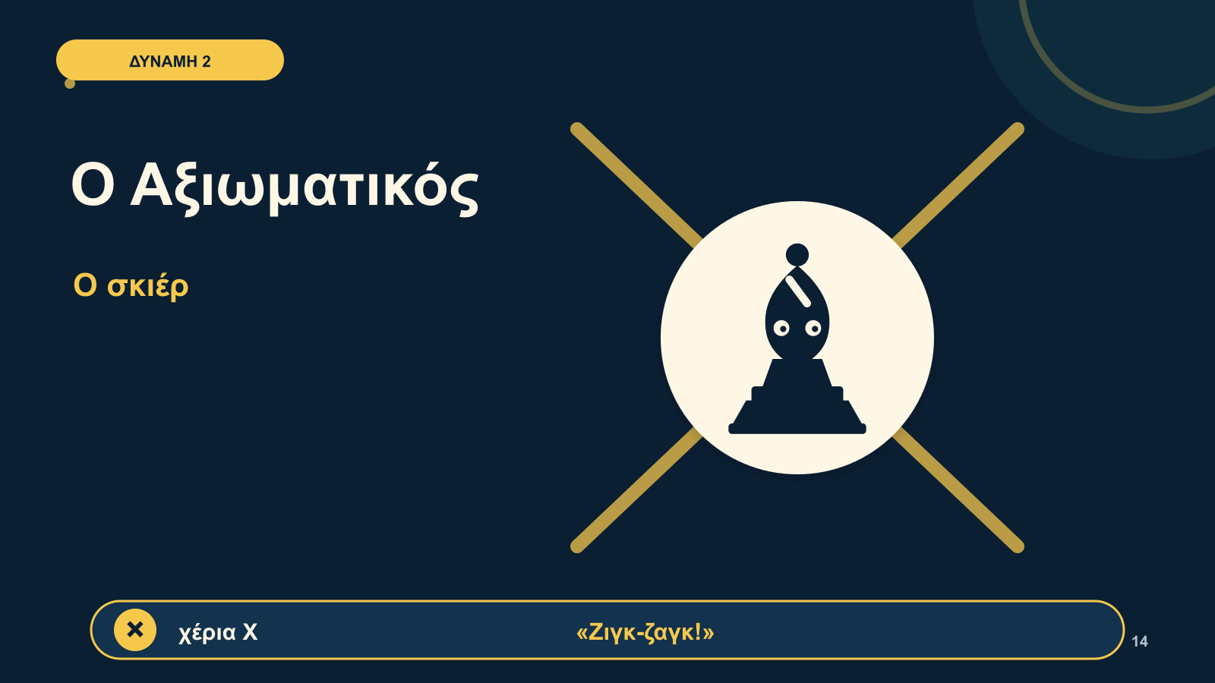
Notes:
Χρόνος: 40’’. Κάντε όλοι Χ με τα χέρια και πείτε μαζί «Ζιγκ-ζαγκ!».

Slide 15
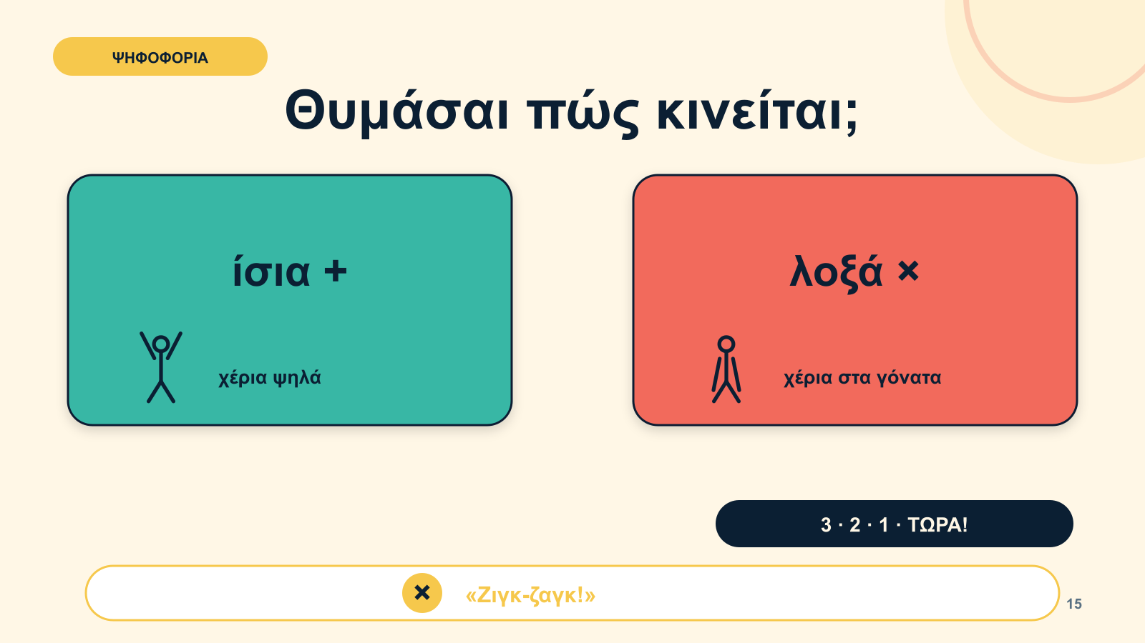
Notes:
Χρόνος: 45’’. Διάβασε δυνατά τις επιλογές και θύμισε το Χ. Μέτρα «τρία, δύο, ένα, τώρα».

Slide 16
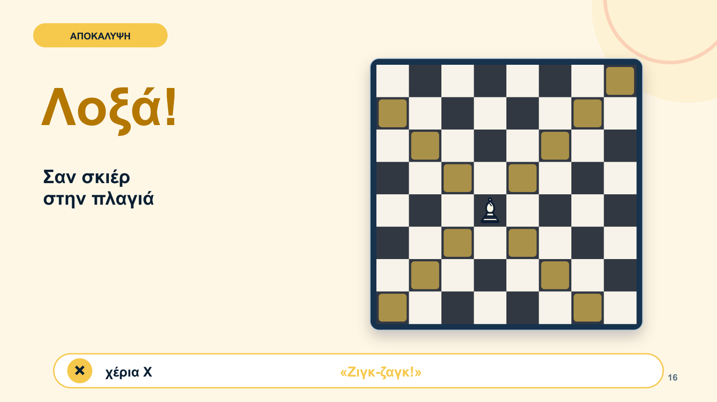
Notes:
Χρόνος: 50’’. Δείξε τις τέσσερις λοξές κατευθύνσεις μία-μία. Κάντε όλοι Χ και πείτε «Ζιγκ-ζαγκ!».

Slide 17
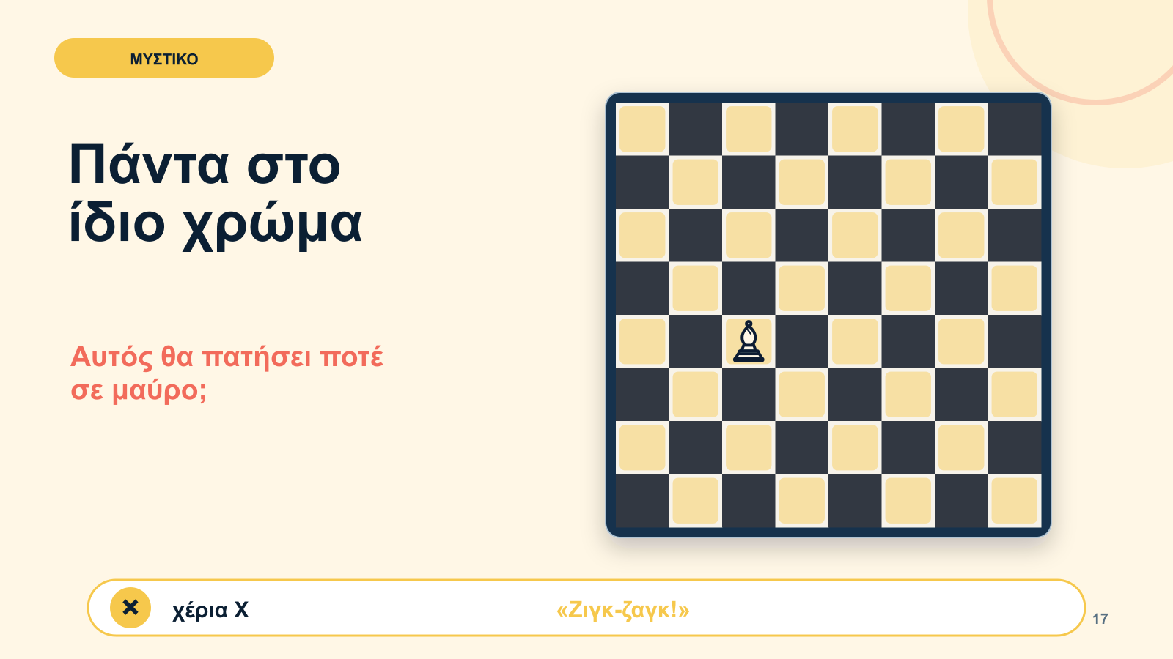
Notes:
Χρόνος: 45’’. Δείξε μόνο τα φωτισμένα τετράγωνα. Δείξε τον συγκεκριμένο Αξιωματικό και ρώτησε: «Αυτός θα πατήσει ποτέ σε μαύρο;». Άφησε όλους να φωνάξουν «όχι!».

Slide 18
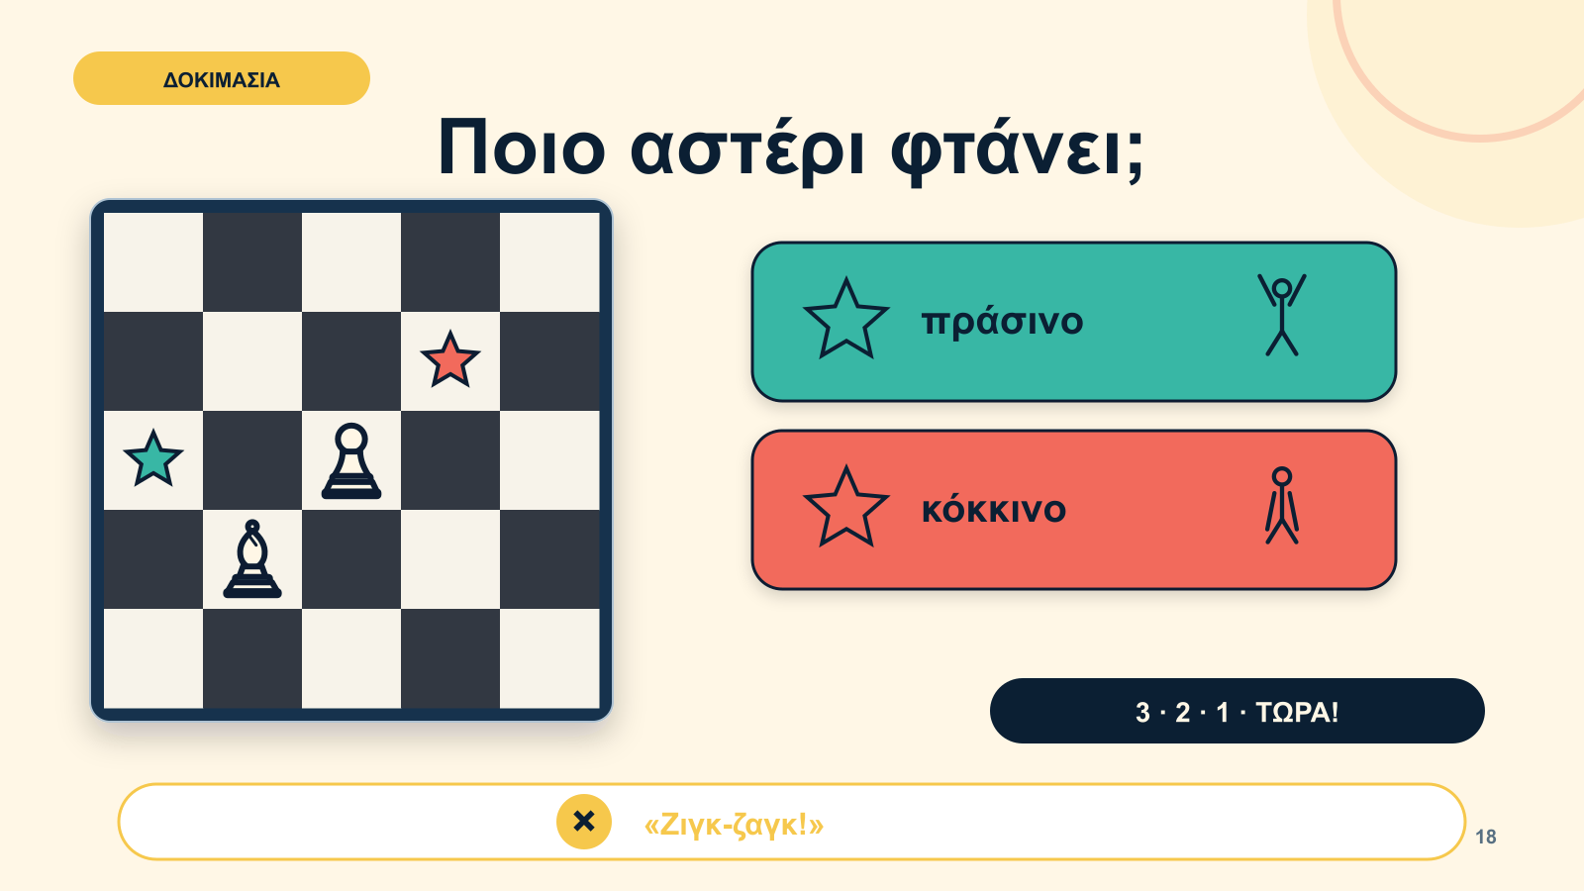
Notes:
Χρόνος: 50’’. Και τα δύο αστέρια είναι λοξά και στο σωστό χρώμα. Άσε τα παιδιά να διαφωνήσουν. Μέτρα αντίστροφα και περίμενε όλους πριν αποκαλύψεις.

Slide 19
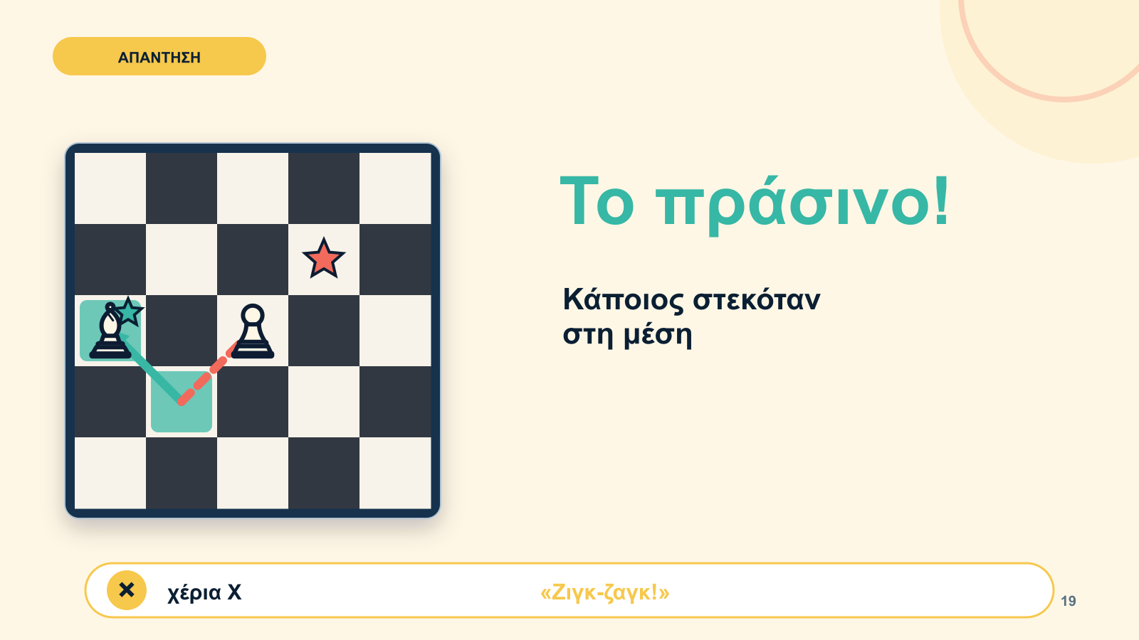
Notes:
Χρόνος: 35’’. Πες: «Και τα δύο ήταν λοξά, αλλά κάποιος στεκόταν στη μέση». Ρώτησε ποιος άλλαξε γνώμη και χειροκρότησέ τους. Όλοι κάνουν «στοπ!» με την παλάμη.

Slide 20
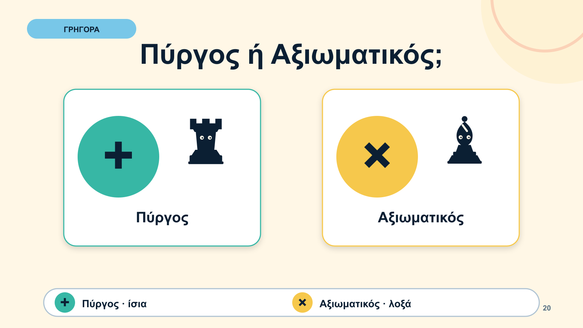
Notes:
Χρόνος: 1’. Πες «ίσια» και όλοι κάνουν +. Πες «λοξά» και όλοι κάνουν Χ. Επιτάχυνε. Μετά δείξε εσύ το σχήμα και άφησέ τους να φωνάζουν το όνομα του κομματιού.

Slide 21
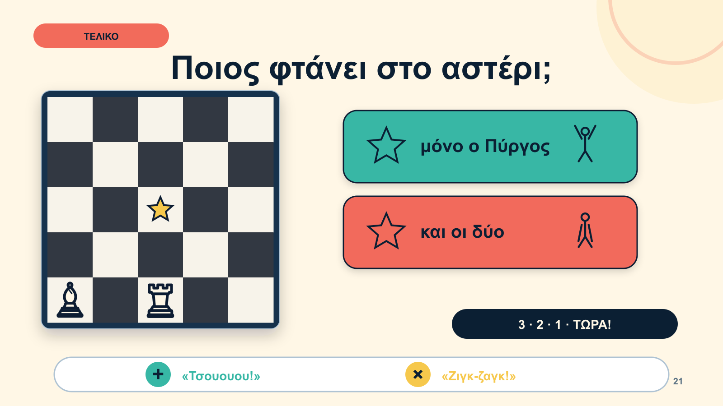
Notes:
Χρόνος: 55’’. Διάβασε τις δύο επιλογές. Μέτρα αντίστροφα και άφησε τα παιδιά να δείξουν νοητά τις διαδρομές πριν αλλάξεις διαφάνεια.

Slide 22
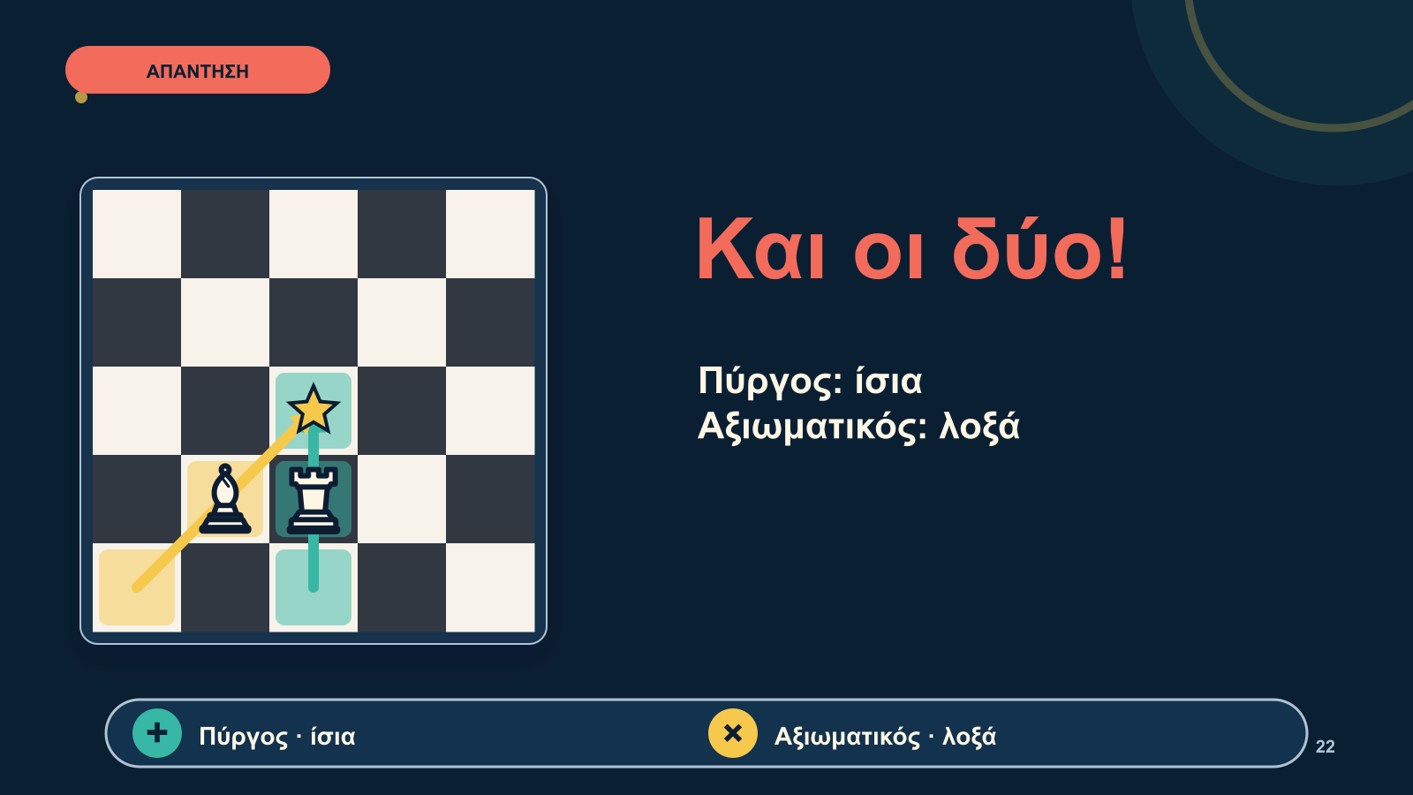
Notes:
Χρόνος: 50’’. Αποκάλυψε μία διαδρομή τη φορά, με μικρή παύση ανάμεσα. Ρώτησε: «Πώς πήγε ο Πύργος;» και μετά «Ο Αξιωματικός;».

Slide 23
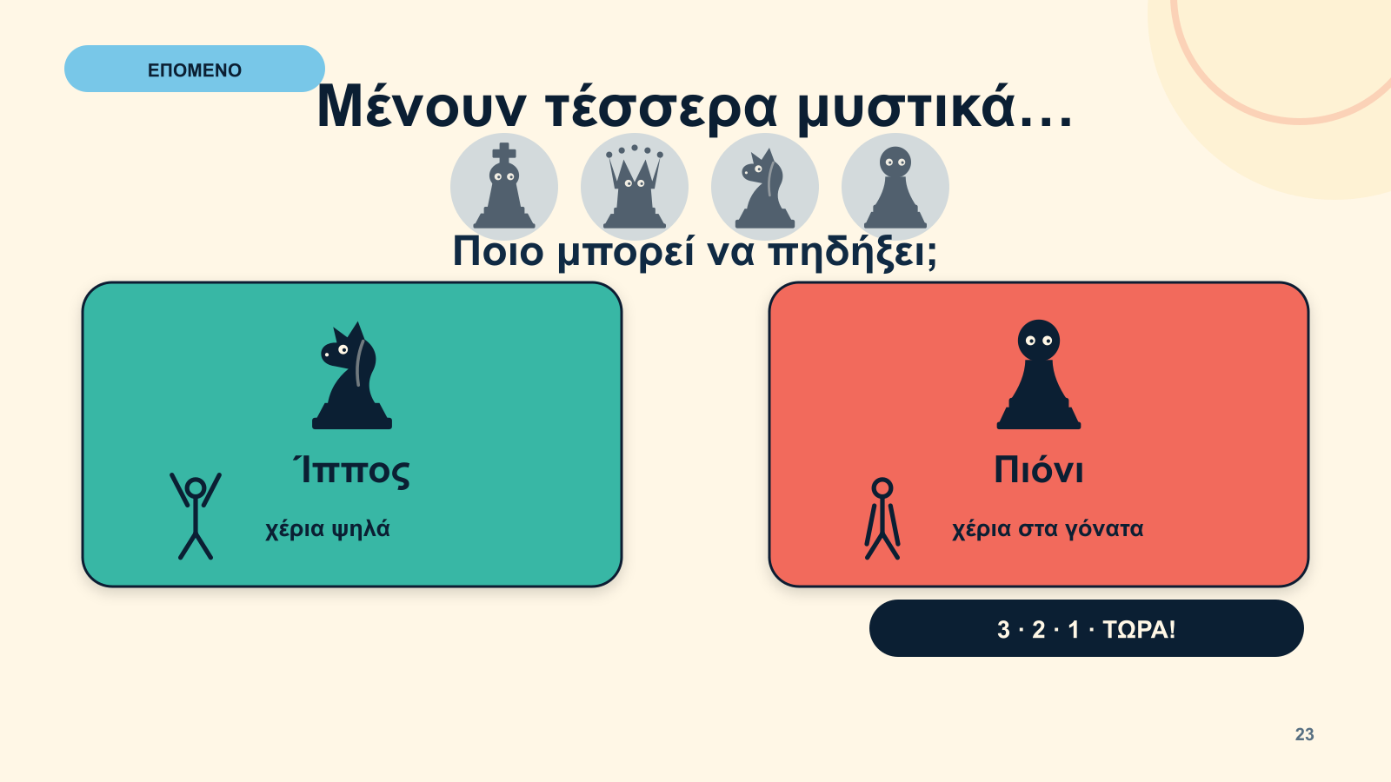
Notes:
Χρόνος: 45’’. Θύμισε το μυστήριο από τον κανόνα: υπάρχει ένα κομμάτι που περνάει από πάνω. Μέτρα αντίστροφα και άφησε όλους να ψηφίσουν.

Slide 24
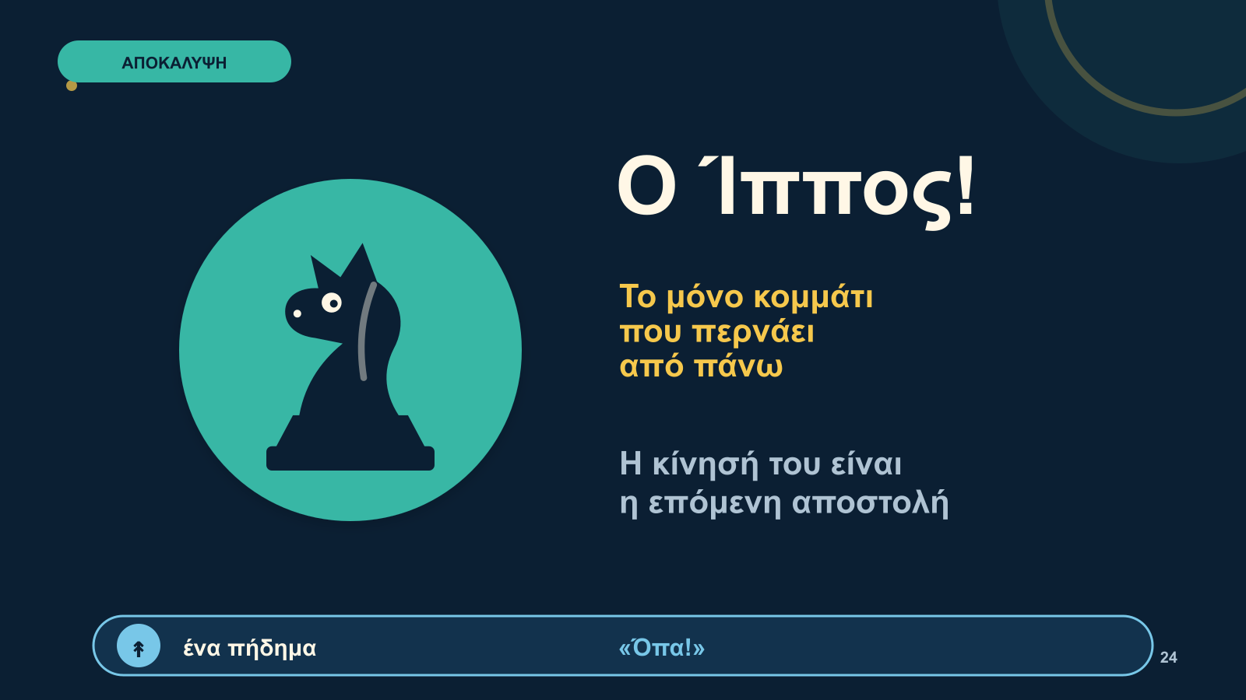
Notes:
Χρόνος: 45’’. Πες ότι ο Ίππος είναι το μόνο κομμάτι που περνά πάνω από άλλα. Όλοι όρθιοι, ένα πήδημα και «Όπα!». Μην εξηγήσεις ακόμη ολόκληρη την κίνησή του.

Slide 25
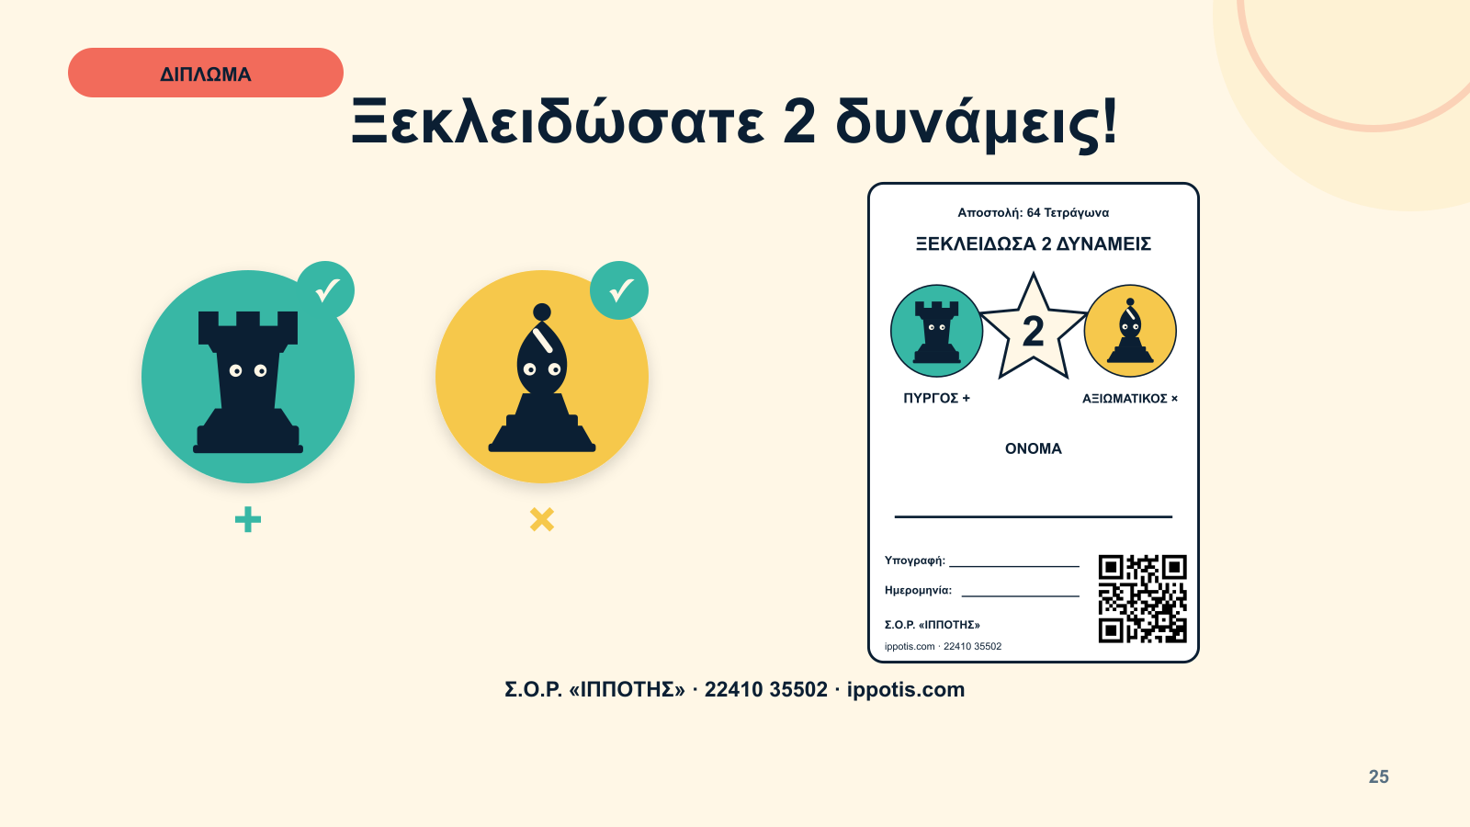
Notes:
Χρόνος: 45’’. Άφησε τη διαφάνεια στην οθόνη όσο μοιράζονται τα διπλώματα. Τα στοιχεία και το QR είναι για τον δάσκαλο και τους γονείς.

